Slide 1
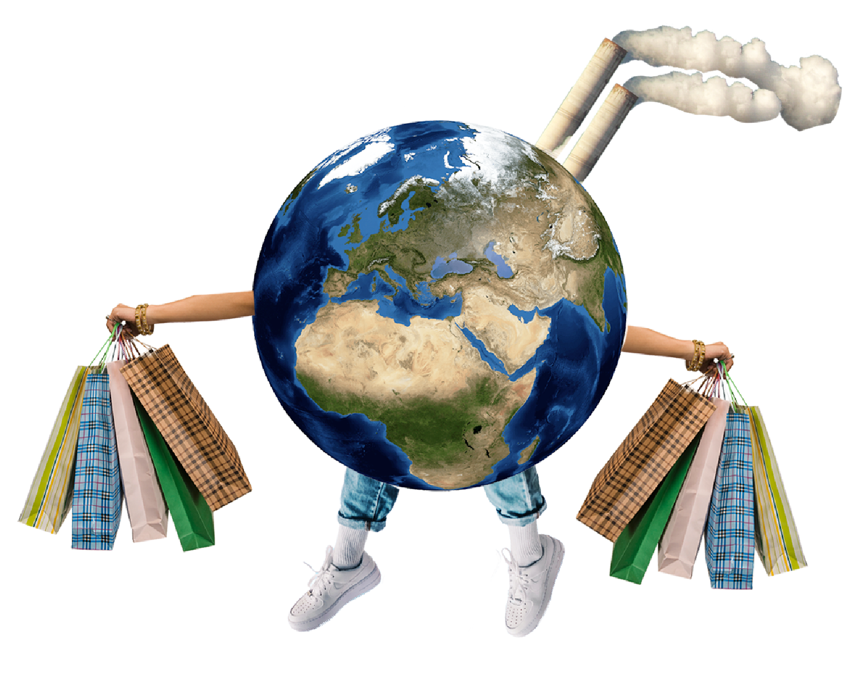
VASTUULLISUUS-
KOULU

Slide 2
Tässä työpajassa:
1.
Lyhyt historiakatsaus kuluttamiseen
2.
Globaalit tuotantoketjut: tietovisa
3.
Tehtävä: Vastuullisuusselvitys
4.
Yritysvastuu, kestävä kuluttaminen & aktiivinen kansalaisuus

Slide 3
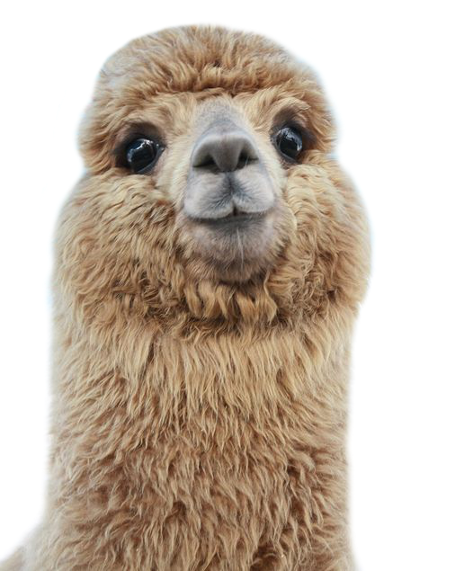
Vastuullisuus?

Slide 4
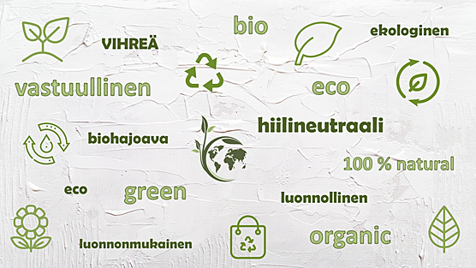
Kuva: Syke

Slide 5
Vastuullisuus!

Slide 6
Lyhyt historiakatsaus:
Kuluttaminen
Suomessa
Ultrapikamuoti
Somen nousu
Pikamuoti
Verkkokauppa
Elintaso nousee
Kohtuullisuus, säästäväisyys
Kiihtyvä kuluttaminen
Maatalous
Omavaraisuus
1900
1950
1980
2000
2020

Slide 7
Tietovisa:
Globaalit tuotantoketjut

Slide 8
Kysymys 1:
Kuinka paljon vettä käytetään yhden puuvillaisen paidan tuottamiseen?

Slide 9
Oikea vastaus:
2700 litraa
Puuvillan viljelyyn tarvitaan valtavasti vettä
Luonnon monimuotoisuuden väheneminen
Polyesteri: ilmastokuorma
Kierrättämällä tuotetut kuidut

Slide 10
Kysymys 2:
Totta vai tarua?
Suurin osa älypuhelimien päästöistä
muodostuu niiden käyttövaiheessa.

Slide 11
Oikea vastaus:
Tarua
Suurin osa päästöistä muodostuu tuotantovaiheessa: puhelimet muodostuu erilaisista metalleista, lasista ja muovista
Ihmisoikeusongelmat
Paras tapa pienentää hiilijalanjälkeä?

Slide 12
Kysymys 3:
Mitä tarkoitetaan suunnitellulla vanhenemisella?

Slide 13
Oikea vastaus:
Strategiaa, jolla tarkoituksenmukaisesti lyhennetään tuotteiden käyttöikää
Tarkoituksena luoda tarve ostaa uusi tuote
Esim. vanhempiin puhelinmalleihin ei tarjota uusia päivityksiä
Psykologinen vanheneminen

Slide 14
Kysymys 4:
Mitä tarkoitetaan elämiseen riittävillä palkoilla?

Slide 15
Oikea vastaus:
Palkkaa, jolla työntekijä ja hänen perheensä voivat saavuttaa kohtuullisen elintason.
Elämiseen riittävä palkka mahdollistaa:
ravitsevan ruoan
riittävän asumisen ja vaatetuksen
pääsyn terveydenhuoltoon
mahdollisuuden koulutukseen
säästöjen kerryttämiseen
Oikeus elämiseen riittävään palkkaan on YK:n tunnustama ihmisoikeus!

Slide 16
Kysymys 5:
Mitä tarkoitetaan tehdaslistalla?

Slide 17
Oikea vastaus:
Taulukko, johon on listattu tuotantopaikat, joissa yritys valmistuttaa tuotteitaan
Yritykset helpommin vastuuseen
Läpinäkyvyys on tärkeä osa vastuullisuutta

Slide 18
Tietovisan yhteenveto
Lyhyt parikeskustelu:
Opitko uutta?
Mikä oli yllättävintä?
Mikä oli jo tuttua?

Slide 19
Tehtävä:
Vastuullisuusselvitys

Slide 20
Tehtävä: Vastuullisuusselvitys
Valitse yksi vaatebrändi, jota haluat tarkastella.
Etsi vastaukset kysymyksiin joko suoraan yrityksen verkkosivuilta tai Googlen avulla.
Kun olet löytänyt vastauksen, kirjoita se vastauskenttään.
Huom!
Myös se on vastaus, ettei tietoa löytynyt!

Slide 21
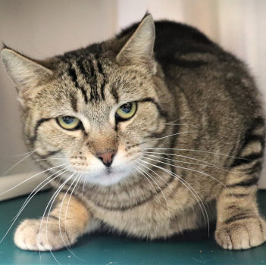
Tehtävä: Vastuullisuusselvitys
Ilmasto: Millä sanoilla yritys kertoo sen aiheuttamien päästöjen määrästä? Kopioi yrityksen kertoma tieto vastaukseen (max. 4 lausetta).
Ympäristö: Millä sanoin yritys kertoo käyttämiensä materiaalien ympäristöystävällisyydestä?
Ihmisoikeudet: Onko yritys sitoutunut elämiseen riittävien palkkojen edistämiseen sen tuotantoketjussa? Kopio yrityksen kertoma tieto vastaukseen.
Läpinäkyvyys: Missä yrityksen tuotteet on valmistettu? Kopio yrityksen kertoma tieto vastaukseen.

Slide 22
Tehtävä: Mistä / miten etsiä?
Brändin tai yrityksen verkkosivut:
→ Vastuullisuus / Sustainability (ylävalikossa tai aivan sivujen alaosassa)
Googlaamalla brändin nimi +
sustainability / vastuullisuus
sustainability report / vastuullisuusraportti
emissions / päästöt
carbon footprint / hiilijalanjälki
supplier list (tehdaslista)
materials / raw materials / materiaalit / raaka-aineet

Slide 23
Tehtävän purku:
Miltä tehtävää tuntui tehdä?
Oliko tietoa helppo löytää?
Kertoivatko yritykset selkeästi vastuullisuudesta?

Slide 24
Yritysvastuu,
kestävä kuluttaminen &
aktiivinen kansalaisuus

Slide 25
Kenen vastuulla muutos?
Yritykset
Yksilö
Sääntely
Notes:
Kenen on vastuu?

Slide 26
Miten voin
vaikuttaa?
Kuluttaminen
Kansalaisaktivismi

Slide 27
Mitä kansalaisaktivismi on?
Kasvata tietoa: lue kirjoja, kuuntele podcasteja ym.
Päivitä some
Jaa ajatuksia!
Murra normeja
Kiritä yrityksiä
Muista levätä!

Slide 28
Minkä konkreettisen vaikuttamisteon voit tehdä seuraavaksi?

Slide 29
Juttele kaverin kanssa
Opitko uutta?
Mikä oli yllättävintä?
Mikä oli jo tuttua?

Slide 30
Mikä fiilis?
Opin uutta työpajan aikana.
👍KYLLÄ 👎EI

Slide 31
Mikä fiilis?
Ymmärrän paremmin, miten voin itse vaikuttaa.
👍KYLLÄ 👎EI

